Slide 1
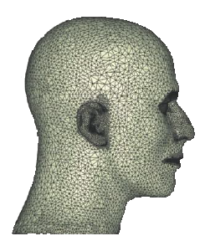
פרק 5 חלק 2 - עקומות
גיל גיטיק
9.1.12

Slide 2
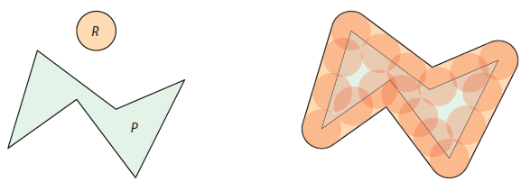
תזכורת
סכום מינקובסקי של שתי קבוצות A,B מוגדר כ-

Slide 3
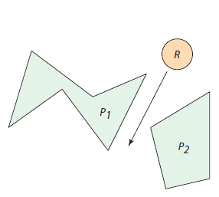
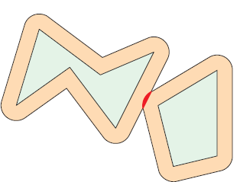
תזכורת
רצינו להשתמש בסכומי מינקובסקי כדי לפתור את בעיית התנועה.
אך בעצם אנו מתעניינים רק בשפה של
A⊕B.
למצוא את A⊕B ואז לחשב את השפה זו
אפשרות, אך ישנה דרך יותר ישירה

Slide 4
פרק 5.4 – קונבולוציה של עקומות
הגדרה: הקונבולוציה של שתי עקומות α, β מוגדרת להיות:
כאשר Tp הוא משיק באורך 1 של עקומה בנקודה p בכיוון ההתקדמות של העקומה. ונגדיר את השיפוע Tx+y להיות Tx.
אינטואיציה: מסובבים על שתי העקומות במקביל משיקים כך ששניהם כל הזמן מקבילים (באותו כיוון), וסכום נקודות ההשקה יהיה בקונבולוציה.

Slide 5
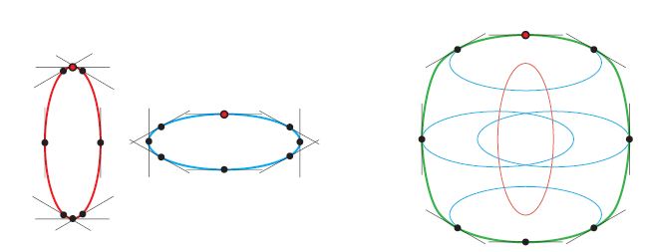
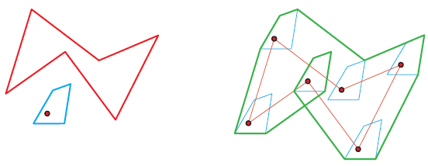
פרק 5.4 – קונבולוציה של עקומות

Slide 6

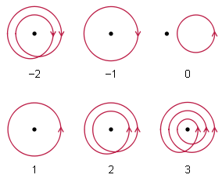
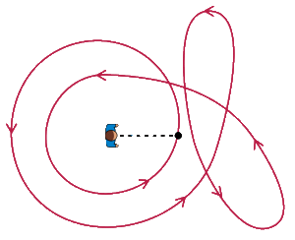
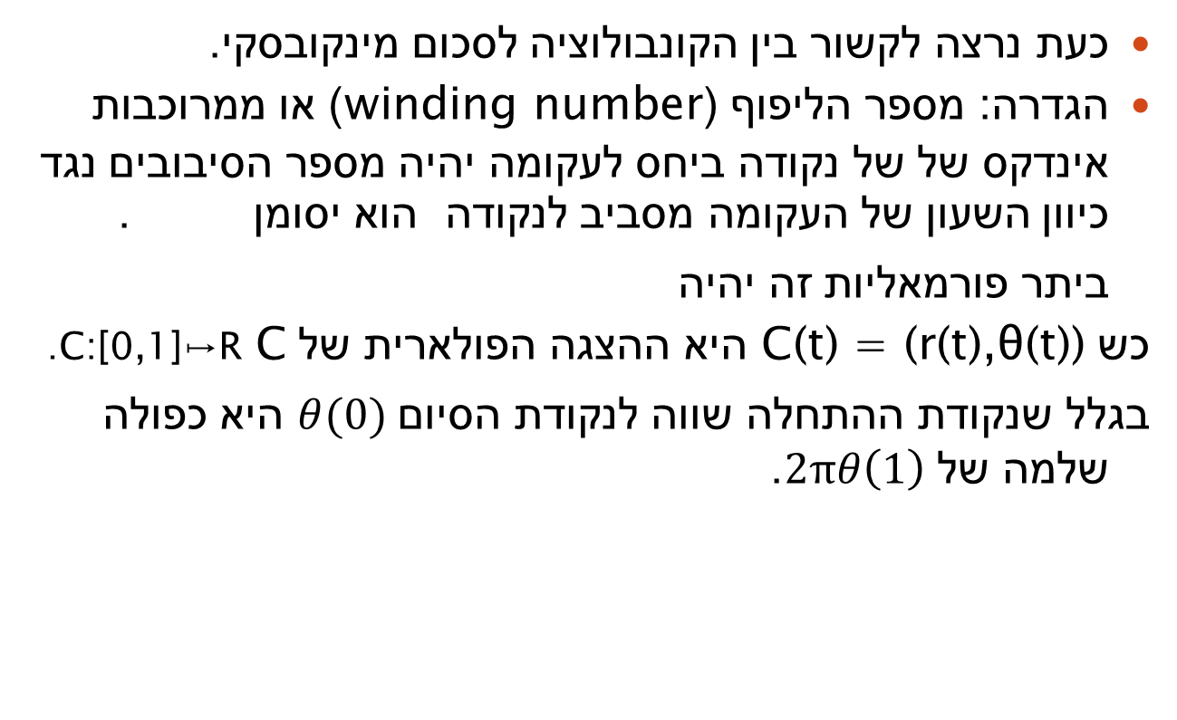
פרק 5.4 – מספר ליפוף
כעת נרצה לקשור בין הקונבולוציה לסכום מינקובסקי.
הגדרה: מספר הליפוף (winding number) או ממרוכבות אינדקס של של נקודה ביחס לעקומה יהיה מספר הסיבובים נגד כיוון השעון של העקומה מסביב לנקודה הוא יסומן .
ביתר פורמאליות זה יהיה
כש C(t) = (r(t),θ(t)) היא ההצגה הפולארית של C C:[0,1]↦R.
בגלל שנקודת ההתחלה שווה לנקודת הסיום $θ(0)$ היא כפולה שלמה של $2πθ\left(1\right)$.
Notes:
קל לראות שלנקודה מחוץ לפנים שיוצרת המסילה הדרגה היא 0 ובפנים כל עוד אין ליפופים היא 1.

Slide 7
פרק 5.4 –מספר ליפוף
דוגמאות:
עבור עקומה a קמורה שאינה חוצה עצמה, מתקיים תמיד:
מספר הליפוף של x הוא 1 אם x בתוך השטח שהיא חוסמת ו 0 אחרת.
ממשפט העקום של ז'ורדן (שלא נוכיח), לכל עקומה סגורה במישור, גם כזאת שחוצה עצמה, מתקיים: מספר הליפוף של x מחוץ לשטח שהעקומה חוסמת הוא 0.

Slide 8
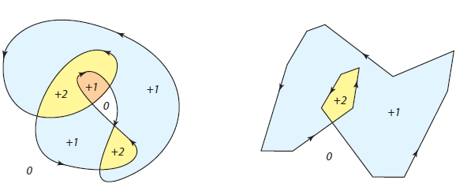
פרק 5.4 – משפט 5.21
כעת נוכל לקשור בין הקונבולוציה לסכום מינקובסקי.

Slide 9
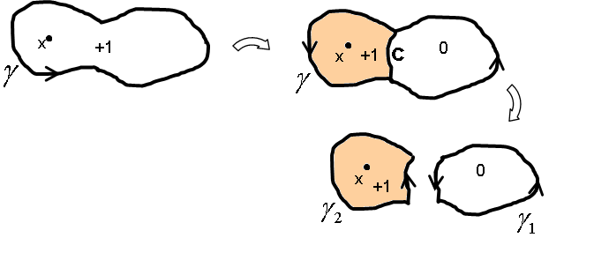
פרק 5.4 – מספר ליפוף
תרגיל: הראו שעבור עקומה פשוטה, סגורה, נגד כיוון השעון, הנחלקת על ידי מיתר c לשתי עקומות, ו- , פשוטות, סגורות ונגד כיוון השעון החולקות אותו מיתר c בכיוונים מנוגדים, מתקיים:
סקיצה:

Slide 10
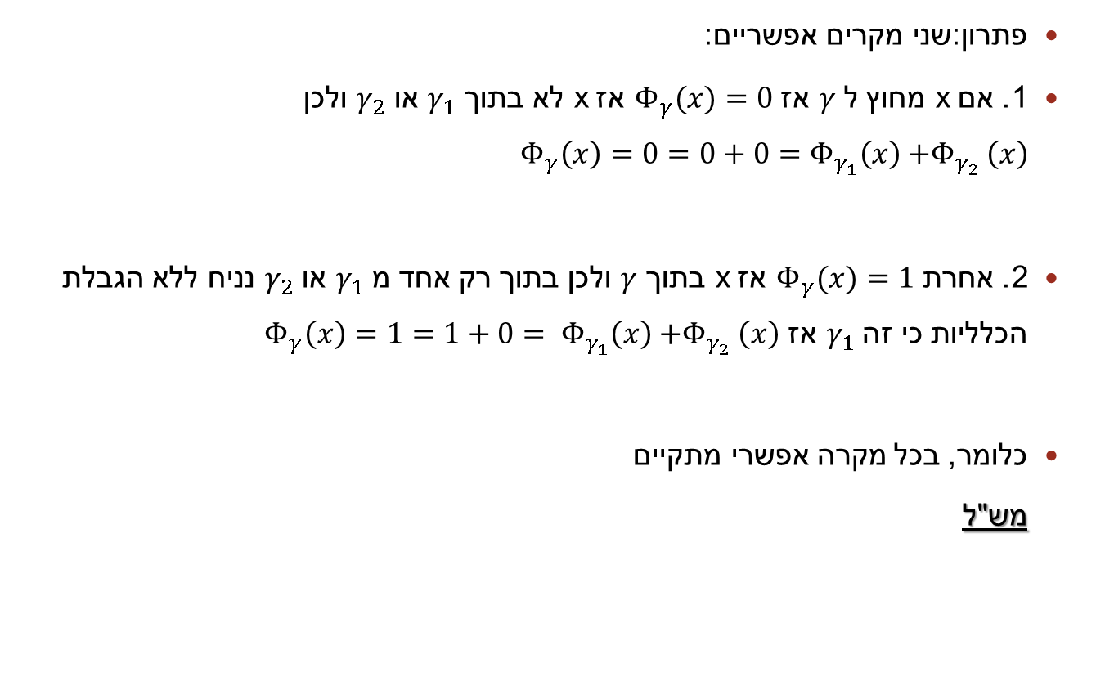
פרק 5.4 – מספר ליפוף
  פתרון:שני מקרים אפשריים:
  1. אם x מחוץ ל $γ$אז $Φ_{γ}(x)=0$ אז x לא בתוך $γ_{1}$ או $γ_{2}$ ולכן $Φ_{γ}\left(x\right)=0={0+0=Φ}_{γ_{1}}\left(x\right){+Φ}_{γ_{2}}\left(x\right)$
  2. אחרת $Φ_{γ}(x)=1$ אז x בתוך $γ$ ולכן בתוך רק אחד מ $γ_{1}$ או $γ_{2}$ נניח ללא הגבלת הכלליות כי זה $γ_{1}$ אז $Φ_{γ}\left(x\right)=1=1+0= Φ_{γ_{1}}\left(x\right){+Φ}_{γ_{2}}\left(x\right)$
  כלומר, בכל מקרה אפשרי מתקיים
  מש"ל

Slide 11
פרק 5.4 – סכום מינקובסקי
כעת נוכל לחשב את שפת סכום מינקובסקי ובכך לפתור את בעיית התנועה.
נחשב את δA*δB ואז נאחד את כל "מעגלי הקונבולוציה" עם מספר ליפוף גדול מ-0.
נראה סקיצה לחישוב δA*δB.
הערה: נקרא לכל אזור צבוע
מעגל קונבולוציה.

Slide 12
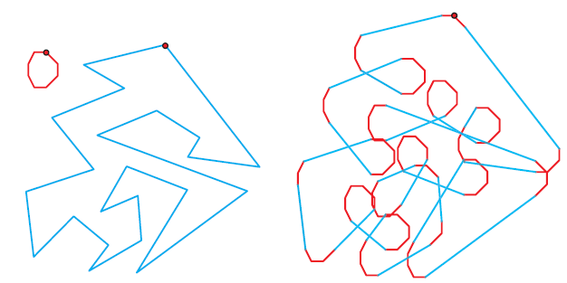
פרק 5.4 – סכום מינקובסקי
נראה סקיצה לחישוב δA*δB.
הרעיון הוא לסובב את המשיקים לA , ו B נגד כיוון השעון בקודקודים שלהם ai,bj במקביל עד אשר מתרחש "אירוע" של נגיע של אחד המשיקים בצלע נניח aiai+1, ואז מחליפים את ai ב ai+1 אותו הדבר אם זאת הייתה קשת של B. בכל אירוע כזה יוצרים קודקוד חדש לקונבולוציה ומיקומו יהיה ai + bi. התהליך יסתיים כשהמשיקים יעשו סיבוב שלם.

Slide 13
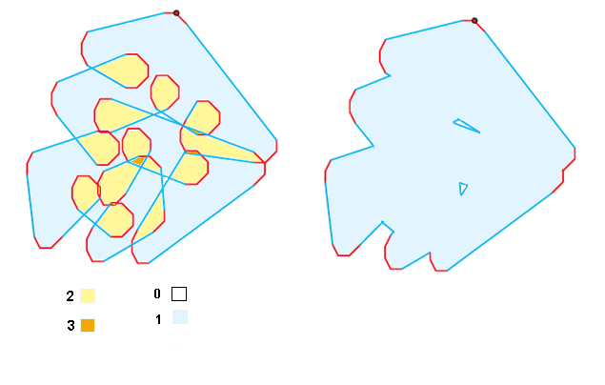
פרק 5.4 – סכום מינקובסקי
עכשיו נעבור על כל מעגלי הקונבולוציה הנוצרים על ידי קודקודים מהסוג aibj וגם מחיתוכי צלעות. ונבדוק את מספר הליפוף של כל התחומים האלו. נאחד את כל מעגלי הקונבולוציה עם מספר גדול מ 0, וזה יהיה סכום מנקובסקי.

Slide 14
פרק 5.4 – ניתוח סיבוכיות
נסמן n מספר הצלעות ב A ו m מספר הצלעות ב B
מקרה 1- A,B קמורים
מספר הצלעות יהיה לא יותר מ m+n, כלומר סיבוכיות O(n+m)
נשים לב שבאלגוריתם המתואר המשיק שאנו מעבירים אף פעם לא ילך עם כיוון השעון, ולכן נעבור על כל נקודה פעם אחת.
זה חסם הדוק כי כל צלע שלא מקבילה לאף צלע אחרת יוצרת צלע בסכום מנקובסקי, ואז אם ניקח A,B כלשהם ללא צלעות מקבילות נקבל m+n.
להדגמה

Slide 15
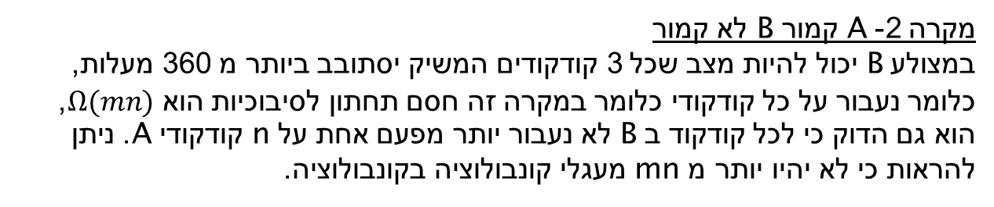
פרק 5.4 – ניתוח סיבוכיות
מקרה 2- A קמורB לא קמור
במצולע B יכול להיות מצב שכל 3 קודקודים המשיק יסתובב ביותר מ 360 מעלות, כלומר נעבור על כל קודקודי כלומר במקרה זה חסם תחתון לסיבוכיות הוא $Ω(mn)$, הוא גם הדוק כי לכל קודקוד ב B לא נעבור יותר מפעם אחת על n קודקודי A. ניתן להראות כי לא יהיו יותר מ mn מעגלי קונבולוציה בקונבולוציה.

Slide 16
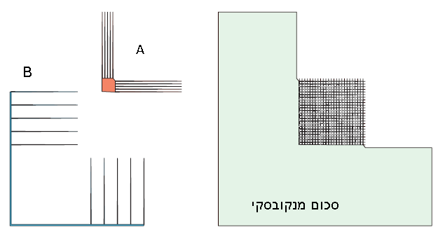
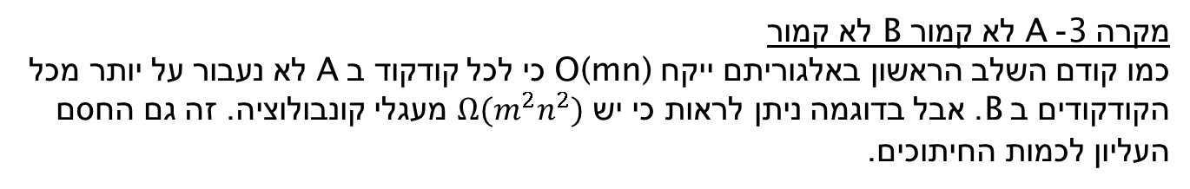
פרק 5.4 – ניתוח סיבוכיות
מקרה 3- A לא קמורB לא קמור
כמו קודם השלב הראשון באלגוריתם ייקח O(mn) כי לכל קודקוד ב A לא נעבור על יותר מכל הקודקודים ב B. אבל בדוגמה ניתן לראות כי יש $Ω(m^{2}n^{2})$ מעגלי קונבולוציה. זה גם החסם העליון לכמות החיתוכים.

Slide 17
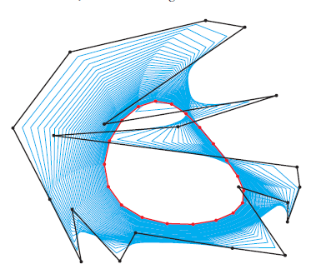
פרק 5.5 – קיצור עקומה(Curve Shortening)
בפרק זה נדבר על משפט הקרוי “curve-shortening theorem” הוא קשור להחלקה של עקומה באותה המידה.
משפט זה אנלוגי לטכניקה מרכזית בפתרון השארת פואנקרה(אחת משבע בעיות המילניום),
ובכך גם נוגע במחקר מתמטי.

Slide 18
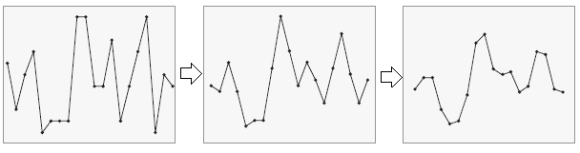
פרק 5.5 – טרנספורמצית נקודת האמצע
ננסה להחליק עקומה משוננת בצורה הבאה:
לכל זוג קודקודים צמודים vi, vi+1 נגדיר קודקוד חדש כממוצע בינם, ואז תבצר עקומה חדש עם קודקודי הממוצע.

Slide 19
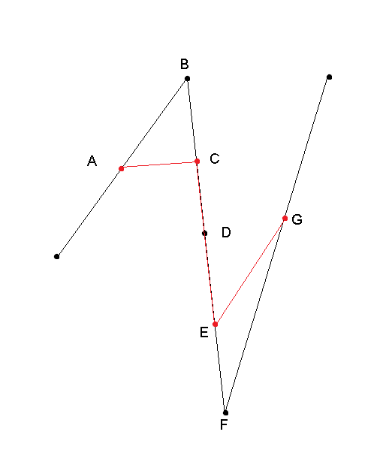
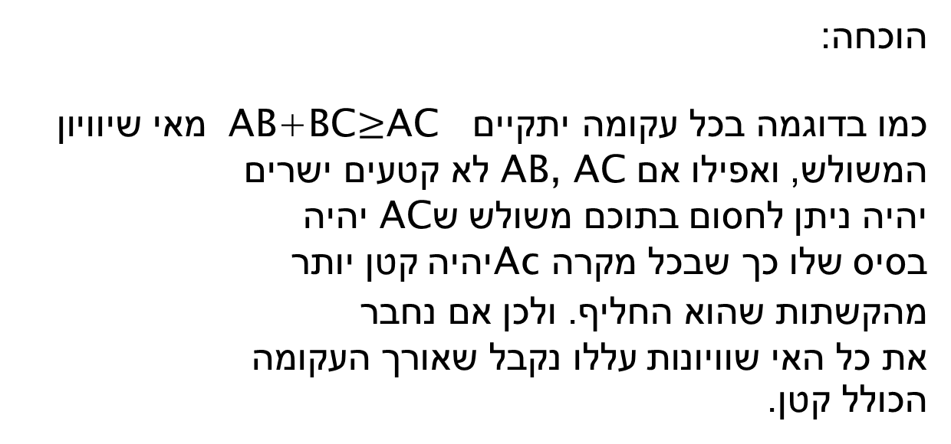
פרק 5.5 – טרנספורמצית נקודת האמצע
הראו כי בהפעלת הטרנספורמציה מתקצרת העקומה
הוכחה:
כמו בדוגמה בכל עקומה יתקיים AB+BC$≥$AC מאי שיוויון המשולש, ואפילו אם AB, AC לא קטעים ישרים
יהיה ניתן לחסום בתוכם משולש שAC יהיה
בסיס שלו כך שבכל מקרה Acיהיה קטן יותר
מהקשתות שהוא החליף. ולכן אם נחבר
את כל האי שוויונות עללו נקבל שאורך העקומה
הכולל קטן.

Slide 20
פרק 5.5 – טרנספורמצית נקודת האמצע
שאלה: האם הטרנספורמציה שומרת על פשטות העקומה(חיתוך עם עצמה)?
תשובה: לא בהכרח דוגמה:
בגלל שטרנספורמציה זו לא שומרת על פשטות המסילה נעזוב אותה כי היא לא שימושית לצרכים שלנו.

Slide 21

פרק 5.5 – טרנספורמצית משוואת החום
תהי C(s) עקומה. נרצה להגדיר עקומה לכל t>0 C(s,t) עקומה כך ש C תהיה רציפה (כלומר השינוי של העקומות יהיה רציף). נסתכל על המד"ח הבא:
מד"ח זה מתאר את התפלגות החום לאורך זמן באזור נתון וקשור למחקרים רבים בתחומים רבים.
המשמעות של משוואה זו במקרה שלנו היא שנשנה את העקומה יותר באזורים בהם היא מבצעת "פניות חדות יותר" (נקודות בהן הנגזרת השנייה (התאוצה) גדולה יותר).

Slide 22



פרק 5.5 – טרנספורמצית משוואת החום
דוגמה לשימוש במשוואה, ניקח את
C = (cos(s), sin(s)) להיות מעגל אז מסימטריות של המעגל ננחש ש
ואז ולכן
ואז הפתרון יהיה
כלומר הפעלת הטרנספורמציה על המעגל תכווץ בפקטור
כלומר פי e כל שנייה.

Slide 23
פרק 5.5 – משפט 5.35
כל עקומה חלקה, פשוטה וסגורה מתפתחת תחת הזרימה המוגדרת בשקפים הקודמים לנקודה (עיגול שרדיוסו הולך ל 0) ללא "התנגשויות".
דוגמאות:
וידאו 2
וידאו 1

Slide 24
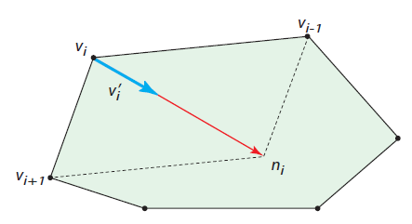

פרק 5.5 –קיצור עקומה למצולעים
המשפט הקודם לא פועל למסילות לא חלקות כי הוא דורש נגזרת בכל נקודה ולכן גם לא למצולעים.
ננסה כעת להכליל את המשפט הקודם למצולעים.
נסתכל על השיטה הבאה: נגדיר
וכעת נעביר כל קודקוד במצולע לקודקוד במצולע חדש
כשδ>0 זה גודל הצעד. מההגדרה ככל ש δ מתקרב ל 0 כך יותר

Slide 25
פרק 5.5 – משפט 5.36
כל מצולע פשוט מתקדם תחת השינוי
לטרנספורמציה אפינית של מצולע קמור. כאשר טרנספורמציה אפינית היא פונקציה ששומרת על קווים ישרים ומרחקים. התכנסות זו אנלוגית להתכנסות לעיגול שמתכווץ ממשפט 5.35.
המשפט הזה אנלוגי למשפט
5.35 לגמרי, חוץ מהעובדה שלא תמיד
חייבת העקומה להישאר פשוטה.
השאלה האם קיימת טרנספורמציה
ששומרת על פשטות ותזוזה של כל
קודקוד תלויה רק בסביבתו עדיין פתוחה.

Slide 26
פרק5.5 – קיצור עקומה למצולעים
שאלה: מה קורה כאשר מפעילים טרנספורמציה זו על מצולע משוכלל?
תשובה: המצולע יקטן כל פעם לכיוון מרכז המעגל החוסם.
הוכחה:
מסימטריות כל הווקטורים שהם סכומי הצלעות ( ) יהיו מופנים למרכז המעגל החוסם(מפגש האלכסונים). ומסימטריות כל איטרציה יתכווץ המצולע קצת עד שיתכנס לנקודה(מרכז המעגל).

Slide 27
פרק5.5 – קיצור עקומה למצולעים
תרגיל: מצא דוגמה לעקומה שלא תישאר פשוטה לאורך כל התהליך.

Slide 28
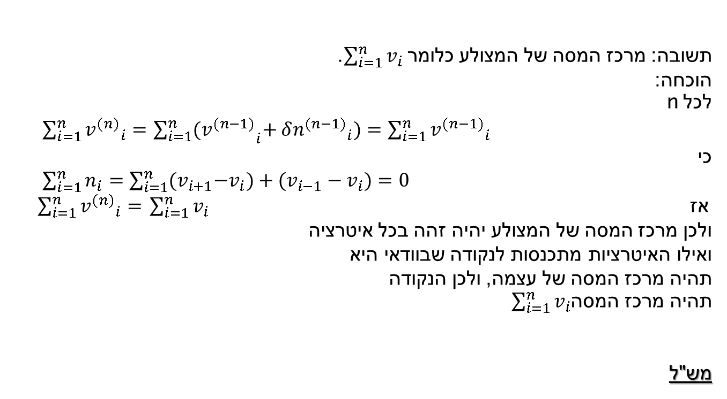
פרק5.5 – קיצור עקומה למצולעים
שאלה: מה הנקודה אליה יתכנס התהליך?
תשובה: מרכז המסה של המצולע כלומר $\sum_{i=1}^{n}{v_{i}}$.
הוכחה:
לכל n
$\sum_{i=1}^{n}{{v^{(n)}}_{i}^{}=}$ $\sum_{i=1}^{n}{{{(v}^{(n−1)}}_{i}^{}+δ{n^{(n−1)}}_{i}^{})=\sum_{i=1}^{n}{{v^{(n−1)}}_{i}^{} }}$
כי
$\sum_{i=1}^{n}{n_{i}=\sum_{i=1}^{n}{{(v}_{i+1}−v_{i})+(v_{i−1}−v_{i})=0 }}$
אז $\sum_{i=1}^{n}{{v^{(n)}}_{i}^{}=} \sum_{i=1}^{n}{v_{i}}$
ולכן מרכז המסה של המצולע יהיה זהה בכל איטרציה
ואילו האיטרציות מתכנסות לנקודה שבוודאי היא
תהיה מרכז המסה של עצמה, ולכן הנקודה
תהיה מרכז המסה $\sum_{i=1}^{n}{v_{i}}$
מש"ל

Slide 29
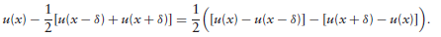

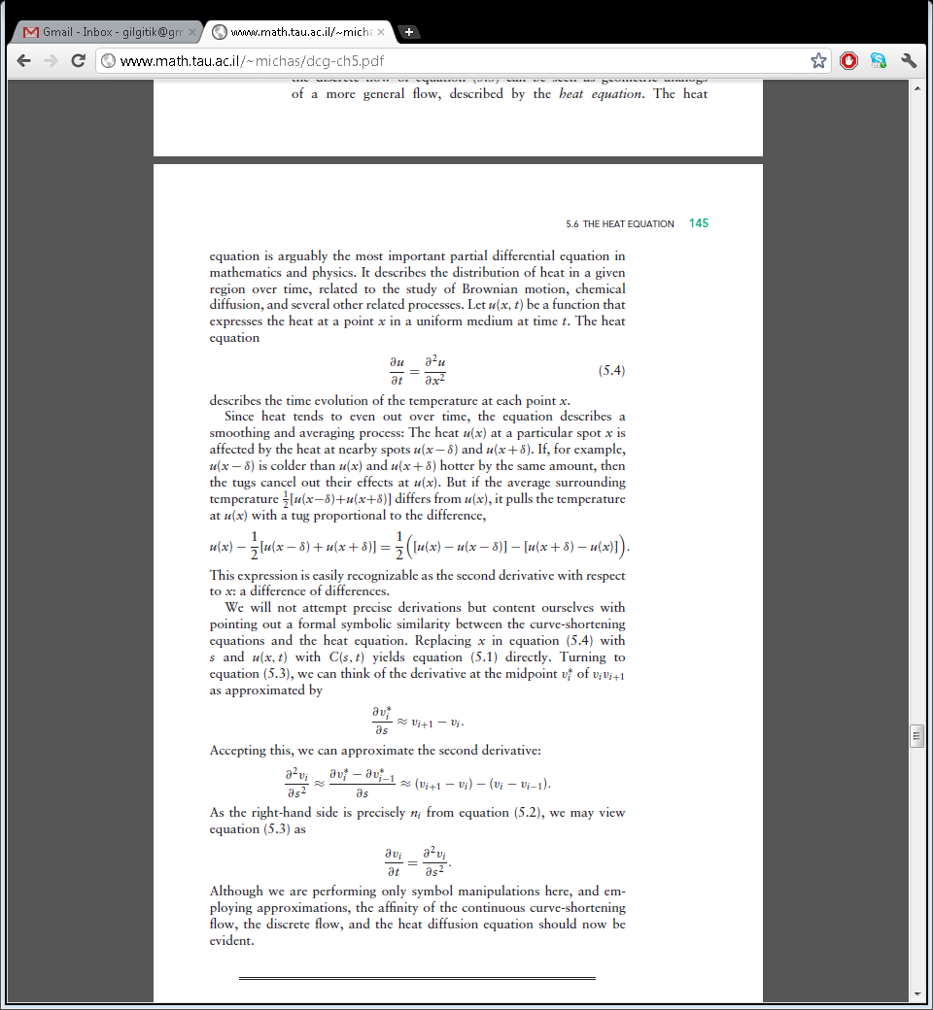
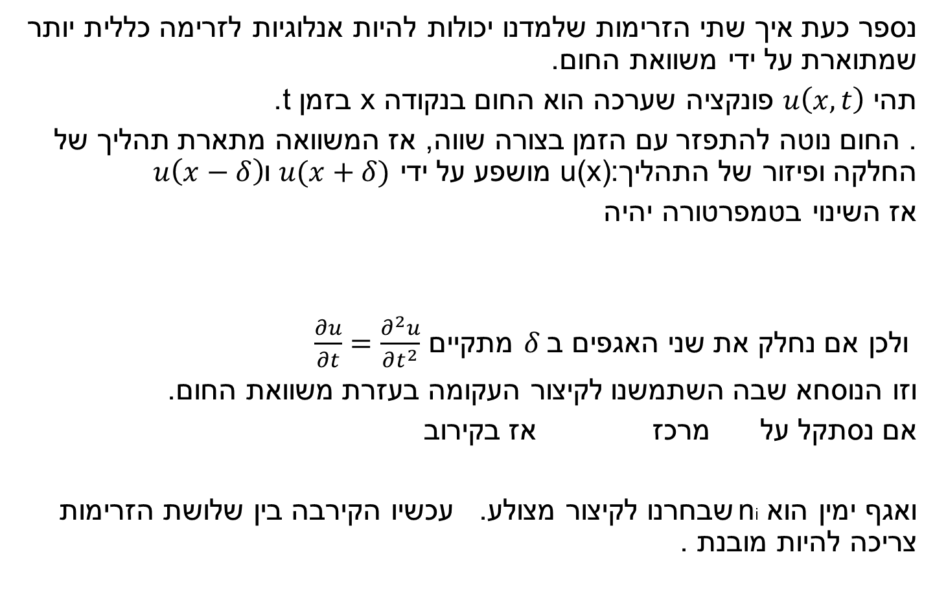
פרק 5.6 – משוואת החום
נספר כעת איך שתי הזרימות שלמדנו יכולות להיות אנלוגיות לזרימה כללית יותר שמתוארת על ידי משוואת החום.
תהי $u\left(x,t\right)$ פונקציה שערכה הוא החום בנקודה x בזמן t.
. החום נוטה להתפזר עם הזמן בצורה שווה, אז המשוואה מתארת תהליך של החלקה ופיזור של התהליך:u(x) מושפע על ידי $u(x+δ)$ ו$u\left(x−δ\right)$
אז השינוי בטמפרטורה יהיה
ולכן אם נחלק את שני האגפים ב $δ$מתקיים $\frac{∂u}{∂t}=\frac{∂^{2}u}{∂t^{2}}$
וזו הנוסחא שבה השתמשנו לקיצור העקומה בעזרת משוואת החום.
אם נסתקל על מרכז אז בקירוב
ואגף ימין הוא ni שבחרנו לקיצור מצולע. עכשיו הקירבה בין שלושת הזרימות צריכה להיות מובנת .

Slide 30
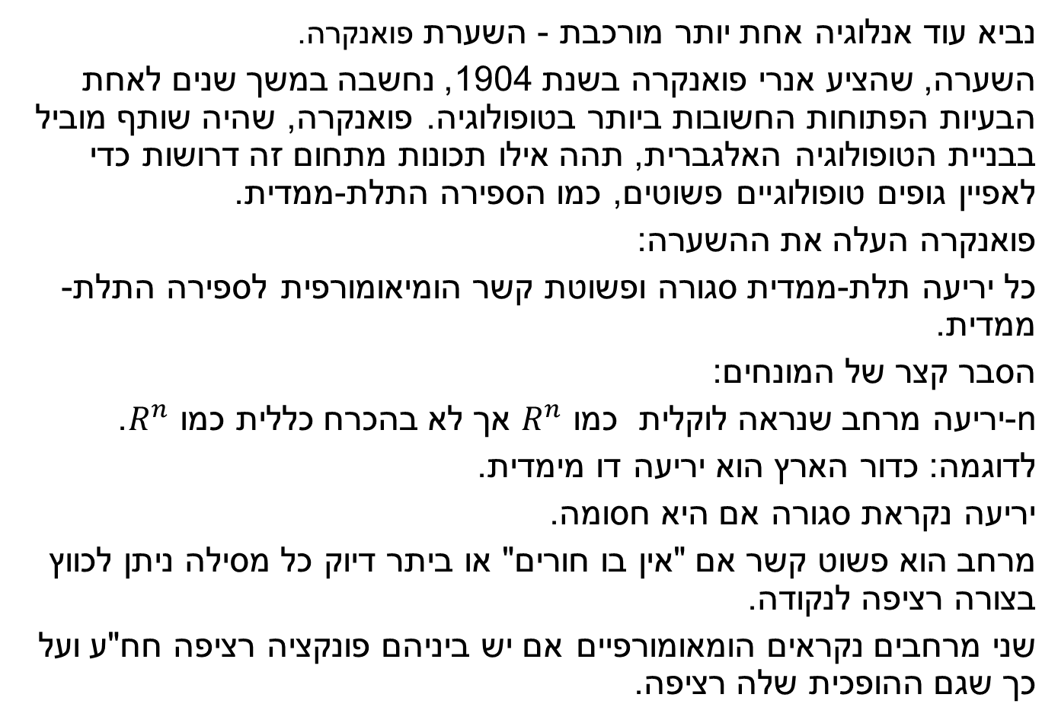
פרק 5.6 – השערת פואנקרה
נביא עוד אנלוגיה אחת יותר מורכבת - השערת פואנקרה.
השערה, שהציע אנרי פואנקרה בשנת 1904, נחשבה במשך שנים לאחת הבעיות הפתוחות החשובות ביותר בטופולוגיה. פואנקרה, שהיה שותף מוביל בבניית הטופולוגיה האלגברית, תהה אילו תכונות מתחום זה דרושות כדי לאפיין גופים טופולוגיים פשוטים, כמו הספירה התלת-ממדית.
פואנקרה העלה את ההשערה:
כל יריעה תלת-ממדית סגורה ופשוטת קשר הומיאומורפית לספירה התלת-ממדית.
הסבר קצר של המונחים:
n-יריעה מרחב שנראה לוקלית כמו $R^{n}$ אך לא בהכרח כללית כמו $R^{n}$.
לדוגמה: כדור הארץ הוא יריעה דו מימדית.
יריעה נקראת סגורה אם היא חסומה.
מרחב הוא פשוט קשר אם "אין בו חורים" או ביתר דיוק כל מסילה ניתן לכווץ בצורה רציפה לנקודה.
שני מרחבים נקראים הומאומורפיים אם יש ביניהם פונקציה רציפה חח"ע ועל כך שגם ההופכית שלה רציפה.

Slide 31
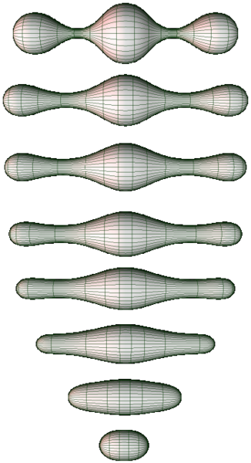

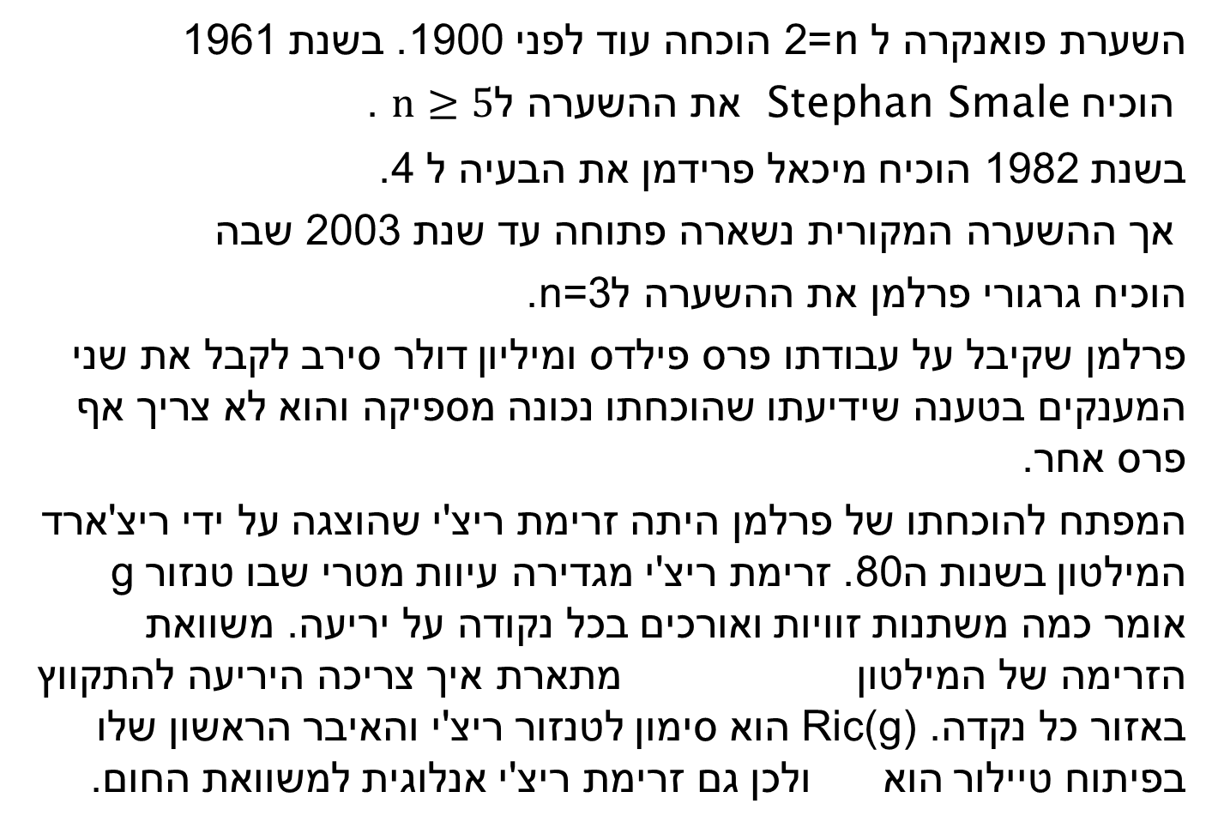
פרק 5.6 – השערת פואנקרה
השערת פואנקרה ל n=2 הוכחה עוד לפני 1900. בשנת 1961
הוכיח Stephan Smale את ההשערה ל$n≥5$ .
בשנת 1982 הוכיח מיכאל פרידמן את הבעיה ל 4.
אך ההשערה המקורית נשארה פתוחה עד שנת 2003 שבה
הוכיח גרגורי פרלמן את ההשערה ל3n=.
פרלמן שקיבל על עבודתו פרס פילדס ומיליון דולר סירב לקבל את שני המענקים בטענה שידיעתו שהוכחתו נכונה מספיקה והוא לא צריך אף פרס אחר.
המפתח להוכחתו של פרלמן היתה זרימת ריצ'י שהוצגה על ידי ריצ'ארד המילטון בשנות ה80. זרימת ריצ'י מגדירה עיוות מטרי שבו טנזור g אומר כמה משתנות זוויות ואורכים בכל נקודה על יריעה. משוואת הזרימה של המילטון מתארת איך צריכה היריעה להתקווץ באזור כל נקדה. Ric(g) הוא סימון לטנזור ריצ'י והאיבר הראשון שלו בפיתוח טיילור הוא ולכן גם זרימת ריצ'י אנלוגית למשוואת החום.
Notes:
טנזור-פונקציה מולטי לינארית

Slide 32
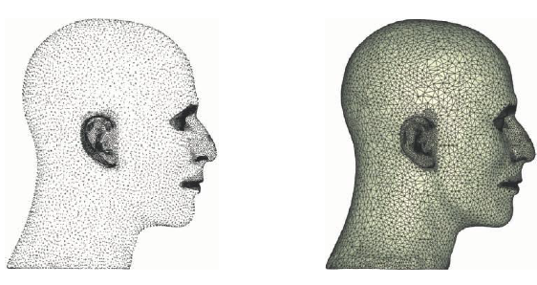
פרק 5.7 – שיחזור עקומה/משטח
יש בימינו הרבה מכשירים שיכולים לסרוק פנים של גוף ולהחזיר נקודות שנמצאות עליו. כעת נשאלת השאלה איך אנו יכולים לשחזר את שטח הפנים?
נרצה למצוא אילו נקודות לחבר למשולשים כדי ליצור קירוב טוב למשטח ההתחלתי.

Slide 33
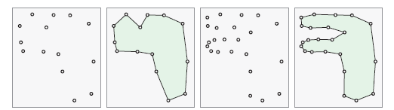
פרק 5.7 – שיחזור עקומה
די ברור שצריך קבוצת דגימות צפופה יחסית כדי לקבל קירוב טוב לעקומה
בציור שתי דגימות מאותה עקומה. בבירור הראשונה לא דחוסה
מספיק. השאלה המתבקשת היא איך נגדיר דחוסה מספיק?

Slide 34
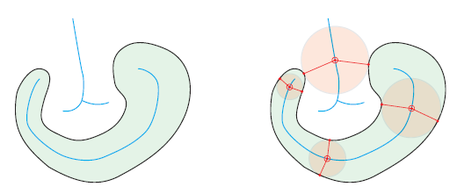
פרק 5.7 – שיחזור עקומה
נגדיר תחילה את local feature size
הגדרה: תהי x נקודה על C נסמן ב את המרחק בין x לציר האמצעים.
תזכורת: ציר האמצעים M(C) הוא אוסף כל מרכזי העיגולים שנוגעים בלפחות
שתי נקודות על C.
הערה: ציר האמצעים מוגדר
גם מחוץ ל C.

Slide 35
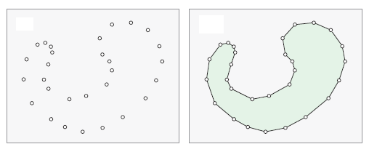
פרק 5.7 – שיחזור עקומה
כעת נוכל להגדיר דגימה דחוסה
הגדרה: יהי . S תת קבוצה של C. נאמר ש S היא אם לכל נקודה x ב-C יש p ב S כך ש .
נשים לב שכמה שאזור יותר מסובך בעקומה כך הוא צריך להיות צפוף יותר.
הגדרה: שחזור מצולעי נכון של עקומה C מדגימה S מחברת את p,q אם ורק אם הם נקודות עוקבות בC.

Slide 36
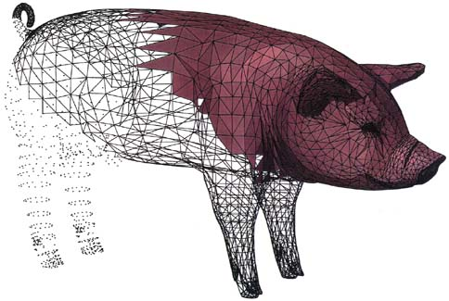
פרק 5.7 – אלגוריתם CRUST
כעת נעבור לאלגוריתם CRUST שמבטיח נכונות
בשחזור ל .
ניזכר תחילה במושג
טריאנגולצית דלוני- Del(S) טריאנגולציה שקשת נמצאת בה אם"ם יש מעגל שהיא מיתר בו שלא מכיל אף קודקודים אחרים מ S.
טענה: בDel(S) יש את כל הקשתות שאנו צריכים לשחזור מצולעי נכון (S דגימה דחוסה מספיק).
הוכחה:יהיו a,b נקודות ב-S שעוקבות ב-C. נניח בשלילה כי במעגל שקוטרו ab יש נקודה אחרת, c, מ S. אז נקבל שהנקודות השחורות בציור הן בציר האמצעים(אלא אם יש חלק מהעקומה שעוברת יותר
קרוב) ואז בכל מקרה ציר האמצעים קרוב מדי מכדי
שהדגימה תהיה דחוסה ל סתירה.
a
b
c

Slide 37
פרק 5.7 – אלגוריתם CRUST
נשאר עכשיו רק למצוא אילו קשתות ב Del(S) אנו צריכים.
נספר בצורה אינטואיטיבית מספר טענות שיובילו לאלגוריתם CRUST.
נסמן בV את כל צמתי וורונוי של Vor(S) אז הם נמצאים "ליד" M(C).
כל מעגל חוסם של קשת לא נכונה של Del(S) חותך את M(C). ולכן צלע לא נכונה ב Del(S) לא תופיע ב Del(SUV) (כי מ-1 כל מעגל חוסם של קשת כזאת מכיל צומת מ V).
כל קשת נכונה בDel(S) תהיה ב Del(SUV).
אם כל הטענות האלו נכונות אז נחשב את צמתי וורונוי של S, נסמנם V, נחשב את Del(SUV), ואז נרכיב את C באמצעות הקשתות של Del(SUV) ששני הקצוות שלהם בS.

Slide 38
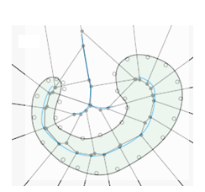
פרק 5.7 – אלגוריתם CRUST
כל צמתי וורונוי של Vor(S) נמצאים ליד M(C).
ההיגיון מאחורי טענה זו הוא שלכל צומת וורונוי נמצאת במרכז מעגל שיש עליו שלוש נקודות מS. ואילו ציר האמצעים הוא המקום הגיאומטרי של כל מרכזי המעגלים שמשיקים לעקומה בלפחות שתי נקודות.

Slide 39
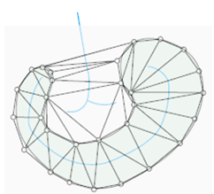
פרק 5.7 – אלגוריתם CRUST
כל מעגל חוסם של קשת של Del(S) חותך את M(C).
האינטואיציה כאן תאמר שכל אלכסון פנימי בטריאנגולציה יחתוך את ציר האמצעים.

Slide 40
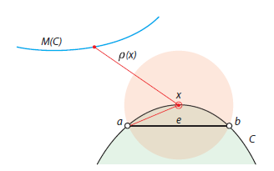
פרק 5.7 – אלגוריתם CRUST
3. כל קשת נכונה ב Del(S) תהיה ב Del(SUV).
תהי ab קשת נכונה ב Del(S). נסמן ב x את המפגש (הקרוב ביותר) של האנך האמצעי מab עם העקומה C. נסתכל על המעגל שמרכזו ב x ו a,b עליו. אז המרחק בין x ל M(C) שסימנו מקיים
כי S היא אז המרחק בין x לנקודה ב-V יהיה גדול מ שזה רדיוס המעגל, ולכן לא יהיו נקודות מV במעגל.
ולכן ab ב Del(SUV).

Slide 41


פרק 5.7 – אלגוריתם CRUST
אז האלגוריתם יהיה:
נחשב את צמתי וורונוי של S, נסמנם V, נחשב את Del(SUV), ואז נרכיב עקומה P באמצעות כל הקשתות של Del(SUV) ששני הקצוות שלהם בS.
סיבוכיות זמן: O(nlog(n)) הרי פעם אחת מצאנו דיאגראמת וורונוי, ובפעם השנייה מצאנו שילוש דלוני לקבוצה בגודל ליניארי ב n.
נכונות: לא נוכיח, אך נכון ל
ישנם שיפורים שהצליחו להגיע ל , אך לא ידוע איך לשפר זאת יותר.

Slide 42
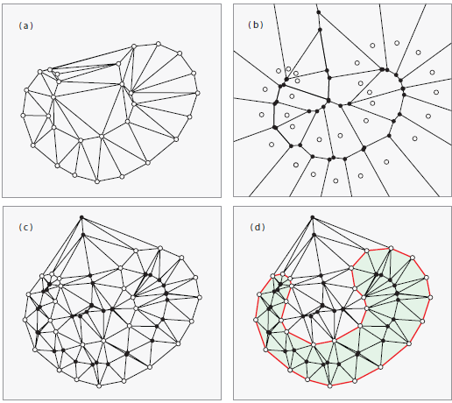
פרק 5.7 – אלגוריתם CRUST

Slide 43
הסוף
תודה על ההקשבה

